Slide 1
Научно-исследовательская статья на тему: Системы обнаружения утечек в нефтегазовых трубопроводах
Подготовил:
Чепурной И.В. -студент
4-го курса группы ЭА41

Slide 2
Введение в тему статьи
Развитие нефтегазового сектора важно для экономики страны. Однако более важным вопросом является рациональное использование нефтепродуктов. Если все месторождения будут истощены, то нефтегазовый сектор не будет совершать свою деятельность. А истощаться сырьевые месторождения могут по главной причине – утечке сырья при авариях на месторождениях или трубопроводах. Важной деятельностью в нефтяном и газовом секторе является своевременное обнаружение утечки углеводородов. Для этого необходимо использовать различные методы для обнаружения. После чего необходимо оперативно принять решение о ликвидации утечки, чтобы не было распространения сырья в окружающей среде, это приносит вред не только сырьевому запасу, бюджету предприятия, но и экологии страны. Система обнаружения утечек имеет свою классификацию. В данной статье рассмотрим методы и классификацию обнаружения утечек нефти и газа.

Slide 3
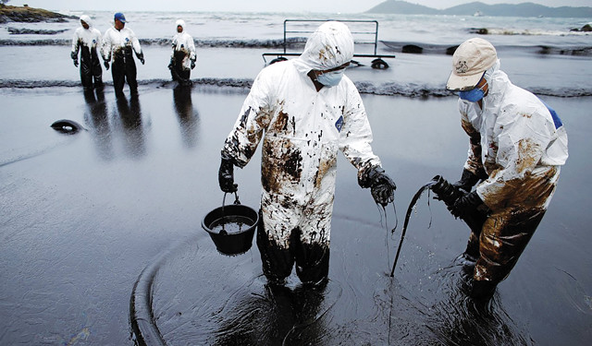
В работу нефтегазового сектора необходимо внедрять системы обнаружения утечек на магистральных трубопроводах. Такие системы должны решать следующие задачи:
Защита экологии страны от загрязнений, возникающих при разливе нефти или утечке газа, вызванные по причине аварийной ситуации на производстве;
Защита трубопровода от повреждений.

Slide 4
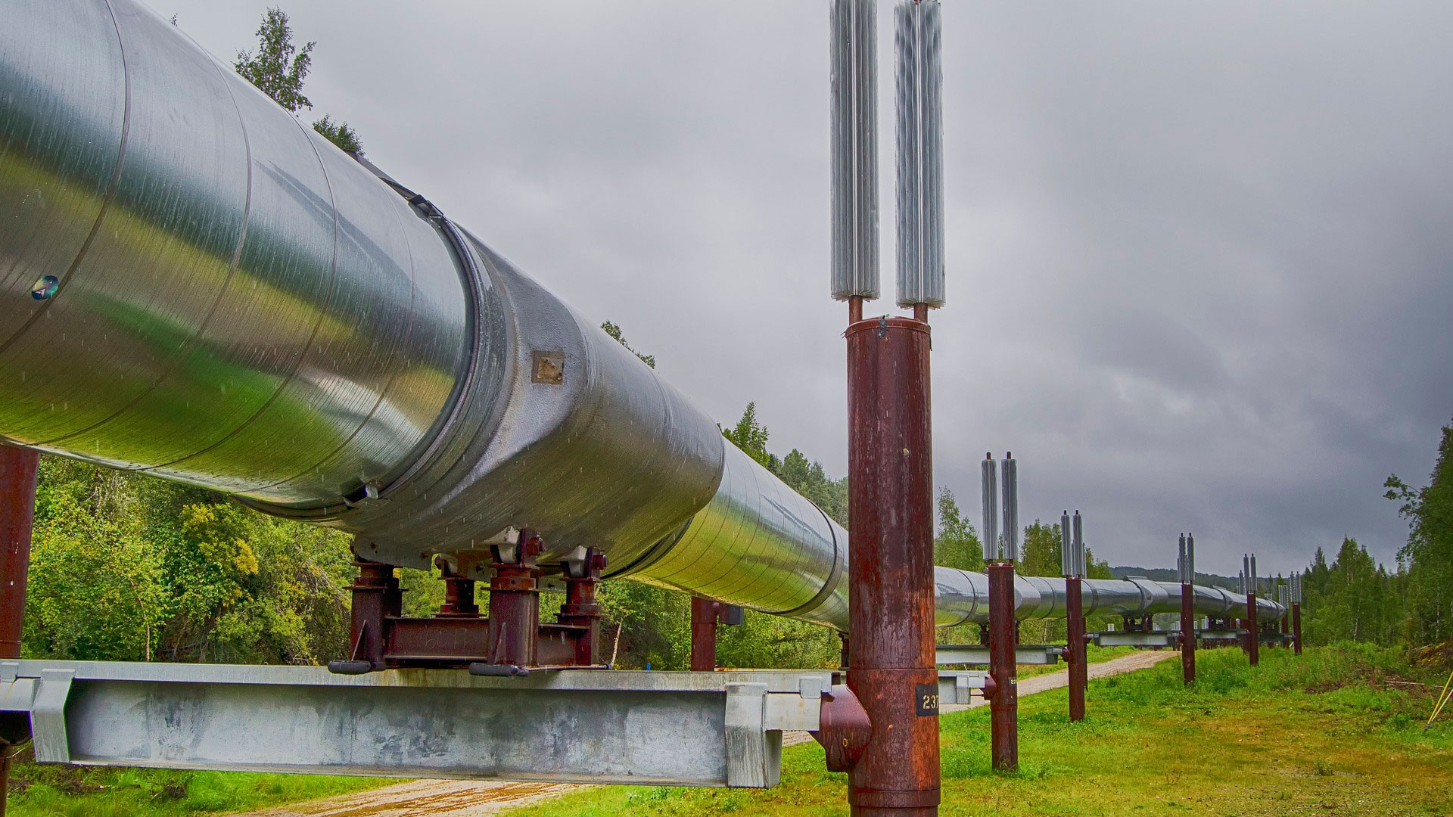
Материалы и методы
Утечки отрицательно влияют не только на экологию, но и на работу трубопровода. Такое проявление наблюдается во-первых в:
Изменении показателей, т.е (скорости и давления) потока сырья;
Изменении мощности производств;
Повышении процента загазованности воздуха вблизи утечек;
Изменении температуры и других показателей грунта вблизи утечек.

Slide 5
Существует большое разнообразие методов классификации систем обнаружения утечек. Многие исследования в этой отрасли показывают, что можно выделить два направления, которые в полной мере обеспечивают контроль утечек сырья:
1) Математическое моделирование трубопроводов с целью выявления течи, реализуемый посредством инновационных технологий;
2) Акустические методы обнаружения утечек сырья.
3) статический контроль. (Падение давления в трубупроводе)
Рассмотрим первый метод более детально.
При математическом моделировании трубопроводов в работу включаются инновационные технологии и оборудование, которое устанавливается на трубопроводах. Их работа заключается в том, чтобы осуществлять контроль за параметрами сырья и трубопровода.
Так, например, при повышении давления потока сырья может произойти авария, при которой произойдет утечка сырья из трубопровода. А датчики же до аварии при отклонении значений от нормы отправят на главный компьютер диспетчеру СМС-оповещение с информацией о возможной аварии, после чего человек-оператор сможет внести корректировки (уменьшить количество потока сырья с помощью механизированных задвижек) и ликвидировать опасность

Slide 6
Заключение
Таким образом, проблемы утечек сырья в окружающую среду – это важная проблема на сегодняшний день. Любая нефтегазовая компания должна иметь слаженную систему по предупреждению и ликвидации таких опасностей.
Своевременное обнаружение возможной утечки, а так же её предупреждение способствуют развитию сырьевого сектора, минимизации затрат, рациональному использованию сырьевого потенциала страны.

Slide 7
СПАСИБО ЗА ВНИМАНИЕ!
Презентация завершена!

